Slide 1
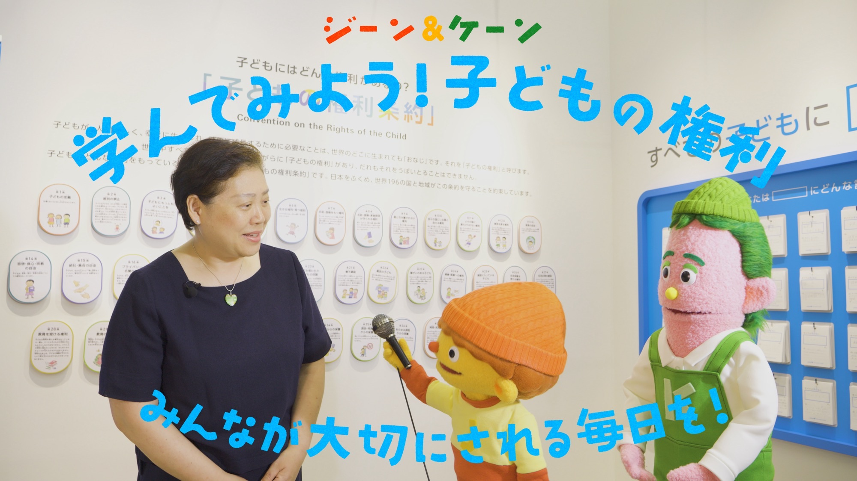

子どもの権利条約
Convention on
the Rights of the Child
2025/6/27 学習講師研修会

Slide 2

ユニセフとは
ユニセフ（国際連合児童基金）
世界の子どもたちの生命と健やかな成長を守り
「子どもの権利」の実現を目指して活動する国連機関

Slide 3

人権とは
すべての人が、生まれながらに、
「人が人として 幸せに生きていくための
権利」＝基本的人権 を
無条件に もっています。
だれもこの権利を奪うことはできません。
人間としての尊厳や価値が守られ、
人として幸せに生きていくためにすべての人がもっている権利

Slide 4

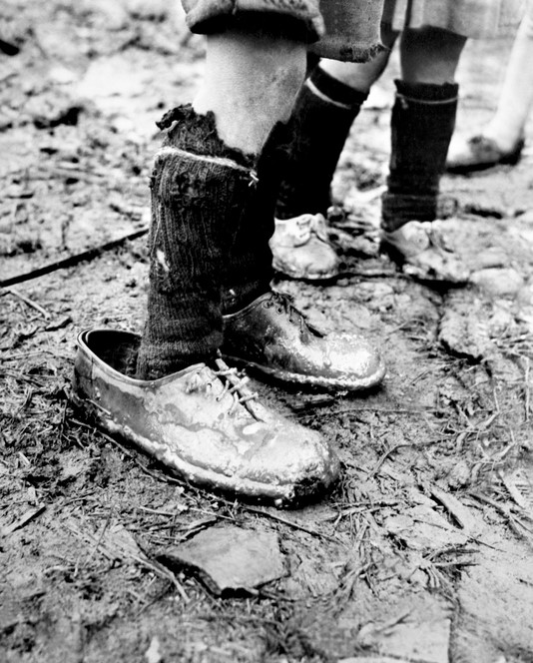
人権が国際社会の普遍的な価値となったのは戦後から
1945年 国連憲章
“言語に絶する悲哀を人類に与えた戦争の惨害から将来の世代を救うために、基本的人権と人間の尊厳・価値を守る”
1948年 世界人権宣言
“人類の社会を形づくるすべての人の尊厳や、平等にある権利を認めることは、世界の自由、正義、平和の基礎である”
1～30条 谷川俊太郎訳
1966年 国際人権規約
‐ 社会権規約（経済的、社会的及び文化的権利に関する国際規約） A規約
‐ 自由権規約（市民的及び政治的権利に関する国際規約） B規約

Slide 5

Q 人権には、義務や責任が伴うでしょうか？
子どもの権利をふくめ、あらゆる人権は、 すべての人に無条件にあるものです。
つまり、人権（権利）はいかなる条件も伴いません。
人権（権利）は、義務や責任を果たしたときに報酬として与えられるものではなく、また、義務や責任を果たさないからといって、剥奪されるものでもありません。

Slide 6
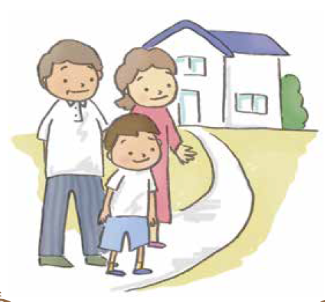
人権の“ABCDE”
Rights are for ALL human beings
すべての人が権利をもっています
Rights are there at BIRTH
みな生まれながらに権利をもっています
Rights CANNOT be taken away
権利を奪いとることはできません
Rights DO NOT have to be earnt
権利は無条件にあるものです
All rights are EQUALLY important
すべての権利が同じように大切です

Slide 7
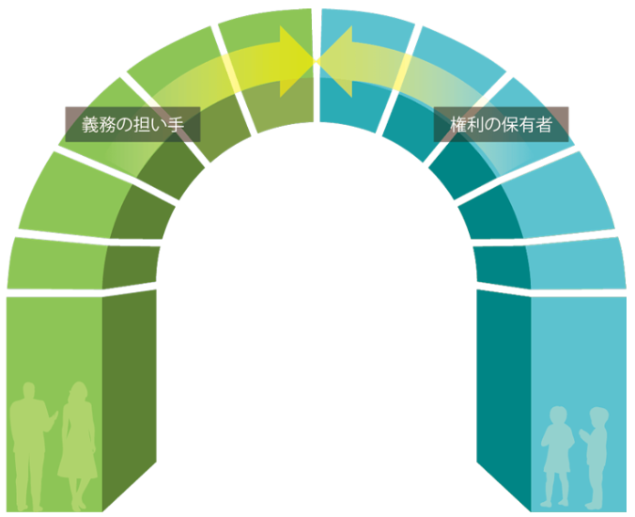
人権のアーチ： 人権が実現する構図
義務の担い手
＝国や社会
権利の主体者
＝あらゆる個人
【人権のアーチ】
権利の主体者は、自身の持つ権利の実現を働きかける。
人権を保障する義務の担い手が、その義務を果たす努力をする。
相互の均衡、尊重と支え合いの上に、人権は実現する。

Slide 8
人権条約制定の流れ
1945年 国連憲章
1948年 世界人権宣言
1951年 難民の地位に関する条約
（１９６７年難民議定書）
1965年 人種差別撤廃条約
1966年 国際人権規約
1979年 女子差別撤廃条約
1989年 子どもの権利条約
2006年 障がい者権利条約

Slide 9

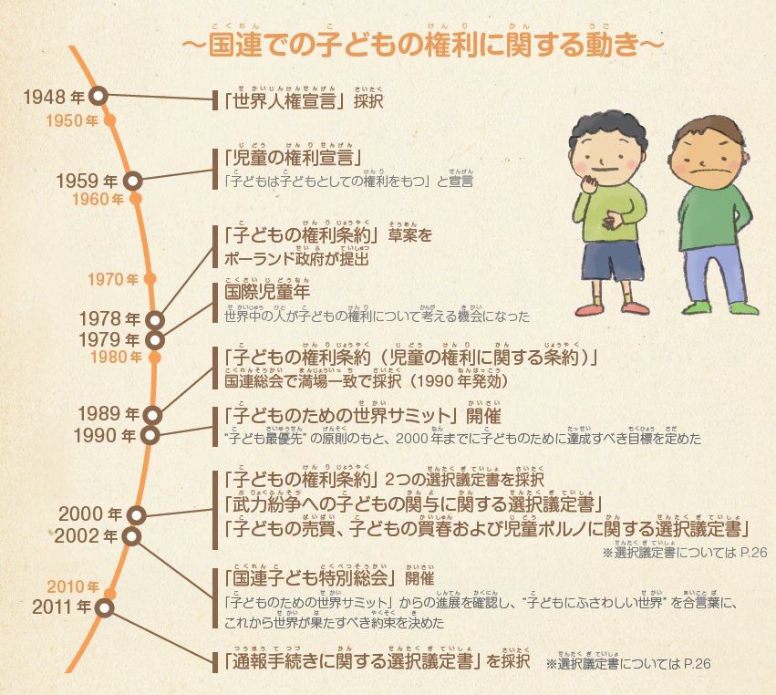



Slide 10
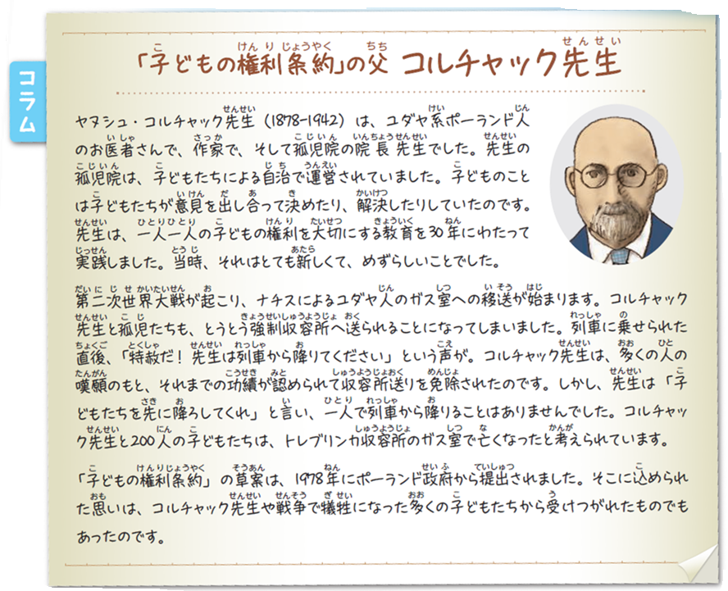

Slide 11
1990年代 ユニセフのアプローチも転換
ユニセフは「子どもの権利条約」において、明確に公式協力機関としての役割が位置づけられている機関（第４５条）
- 各国政府の報告や状況に関する情報を子どもの権利委員会へ提供
- 条約の履行に向けた各国への助言・支援
- 各国政府、NGO、市民社会と連携しながら条約の実施を推進
Needs-based Approach
Rights-based Approach
子どもの必要なもの（ニーズ）を満たすためのサービスや物資の提供
（→被支援者が受益者にとどまりがち）
子どもを「権利の主体」ととらえる活動の在り方へ
⇒ アドボカシーの強化、子ども参加の推進、
取り残されがちな子どもの権利に注目した
包摂的なアプローチ、法制度の整備、市民参加

Slide 12
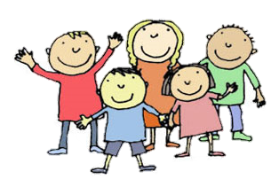
子どもの権利って？
子どもたちが人間らしく、幸せに暮らし、
健やかに成長していくために必要なこと
「子どもの権利」

Slide 13

「子どもの権利条約」 （児童の権利に関する条約）
1989年 第44回国連総会にて満場一致で採択
子ども（18歳未満）は、おとなと同じひとりの人間としての基本的人権と、健やかな成長のために必要な権利をもつ。
前文と第１～54条から成り、子どもの健全な成長に欠かせない権利を、生存・発達・保護・参加などの側面から具体的に記している。
202５年６月現在、196の国と地域が締約
日本は1994年に批准 (158番目の締約国）
※ 世界でもっとも広まっている人権条約
©UNICEF UK

Slide 14
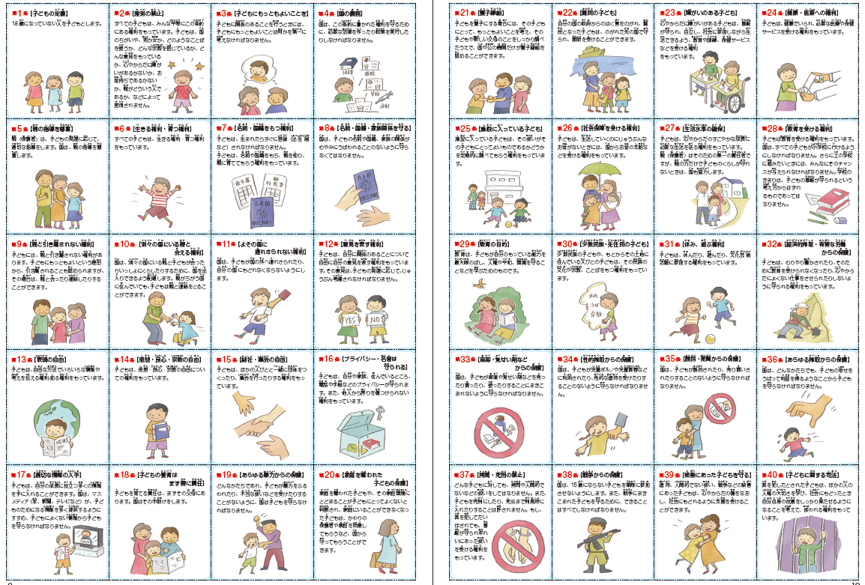
「子どもの権利条約」 を読んでみよう！

Slide 15
新型コロナウイルス禍を振り返ります。
身近な子どもを思い浮かべながら、
コロナ渦の間（あるいは今にいたるまで）、子どもたちにとって脅かされた/脅かされている権利があるでしょうか？
チェックしながら一覧を読んでみましょう。

Slide 16
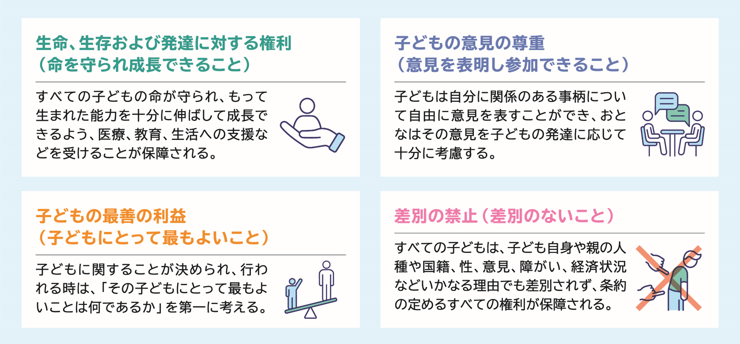
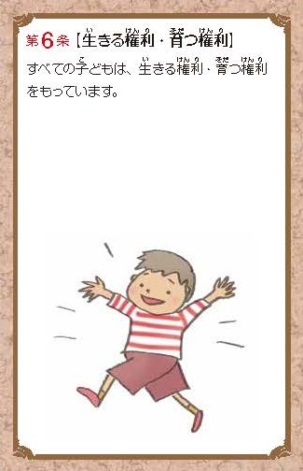
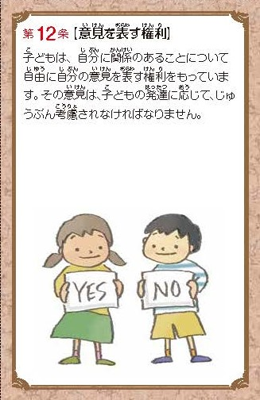
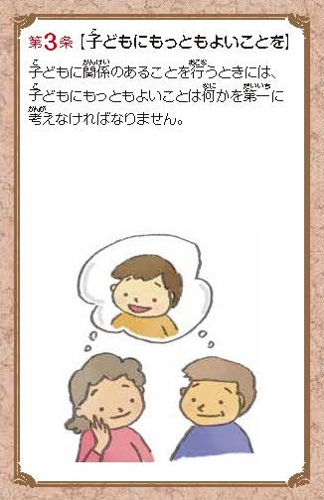
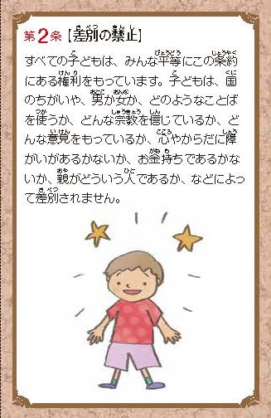
「子どもの権利条約」 4つの原則
第6条
第12条
第3条
第2条

Slide 17
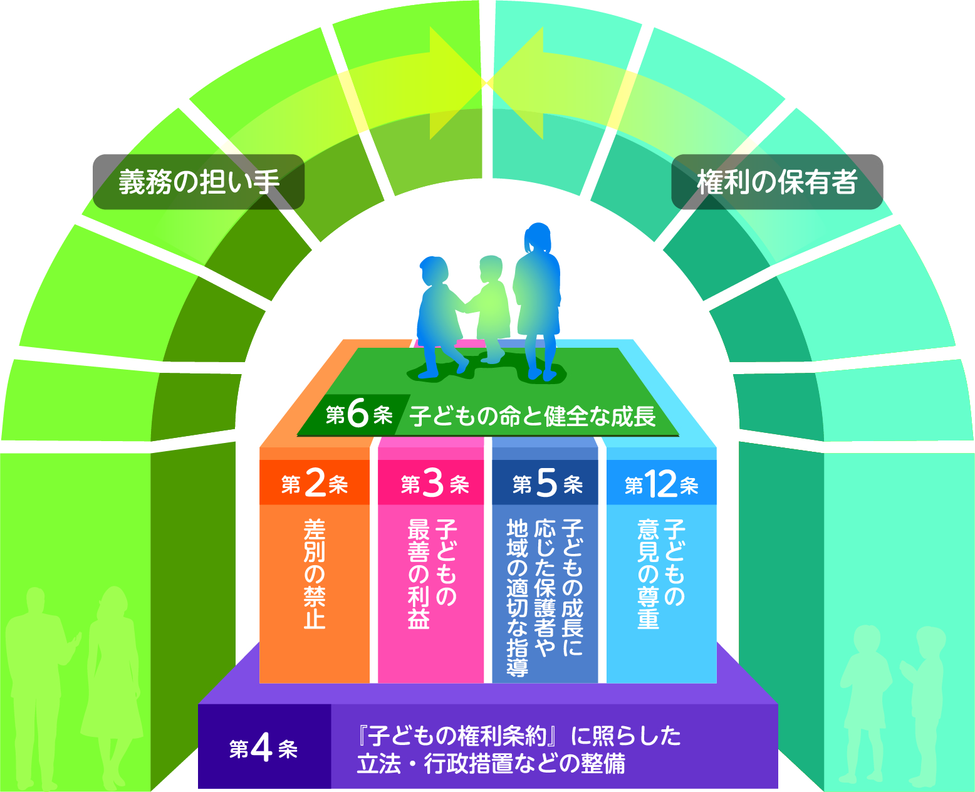
子どもが権利の主体者となるために ～子どもだからこそ必要な土台～
義務の担い手
＝国・おとなたち
権利の主体
＝子どもたち

Slide 18
子どもの権利条約Q＆A CREウェブサイト・ハンドブックより
Q 子どもの権利を知ると、子どもは自分の権利ばかりを主張するようになる？
子どもの権利を知ることは、自分自身の権利を知ることと同時に、他者の権利を知ることでもあり、また、おとなたちのもつ権利にも気付く機会となります。そのような学びを通し、そして、権利が守られた環境で学ぶことにより、お互いの権利の尊重や信頼関係の構築につながっていきます。子どもの意見を聞く際には、その子どもの置かれた状況や成長過程を考慮しながら、常に4原則に立ち返ることも大切です。

Slide 19
Q 権利同士がぶつかり合う場合はどうしたらいい？
生活のいろいろな場面で、ある権利が他の権利と矛盾したり、衝突したりする場合があります。自分の守られたい権利が他の人の権利と衝突するような場合、状況を総体的に見ながら、それぞれの権利を両立させるために、互いが努力する必要があります。また、子どもの置かれている状況によっては、ある権利を守るために、ある権利を一時的に制限しなければならないことも起こります（※）。わすれてはならないことは、常にその子どもの最善の利益とは何かが考えられていることです。
（※）暴力から保護し命を守るために、親と引き離されない権利が一時的に制限されるなど

Slide 20
Q 愛されること、間違えても認めてもらえることなども条約に含まれている？
愛情や幸福などの感情や、子どもの間違いは法的に評価することが難しいため、条約には含まれません。しかし、多くの条文が、子どもが愛されていると感じながら成長するために必要な事柄について触れています。また、間違いや失敗から学ぶことは、子どもの成長過程における大切な要素であり、間違いをおかした時を含めて、おとなは、常に敬意をもって子どもたちと接し、その尊厳を傷つけてはなりません。
（※）こども基本法では、第３条2項に「全てのこどもについて、適切に養育されること、その生活を保障されること、愛され保護されること、その健やかな成長及び発達並びにその自立が図られることその他の福祉に係る権利が等しく保障されるとともに、教育基本法の精神にのっとり教育を受ける機会が等しく与えられること。」の記載あり。

Slide 21
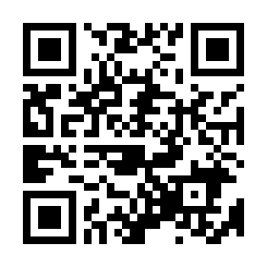
日本の第４回・第５回統合定期報告書に関する
国連子どもの権利委員会からの最終見解 2019年2月1日
緊急の措置がとられなければならないと
勧告が出た分野
●差別の禁止 ●子どもの意見の尊重
●体罰 ●家庭環境を奪われた子ども
●リプロダクティブヘルスおよび精神保健
●少年司法
＜＜ 子どもの権利委員会から日本政府への最終見解
PDFダウンロード

Slide 22

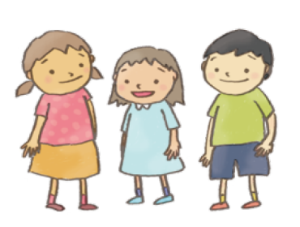
子どもの権利の推進がもたらす効果
子どもたちが自分自身の尊厳や価値に気づく
他の子どもたち、またおとなにも権利があることに気づく
他者を尊重し、多様性を認める意識や態度が育まれる
子どもたちの意見が尊重され、大切にされていると感じる
先生やおとなと子どもたちの信頼関係が構築される
学校などで安心して前向きに過ごせるようになる
子どもたちの自己肯定感や自己有用感が高まる
社会に積極的に参加し、貢献する力が養われる
主体的に行動できる、責任ある市民へと成長していく
第1歩は、
子どももおとなも
正しく知ることから

Slide 23
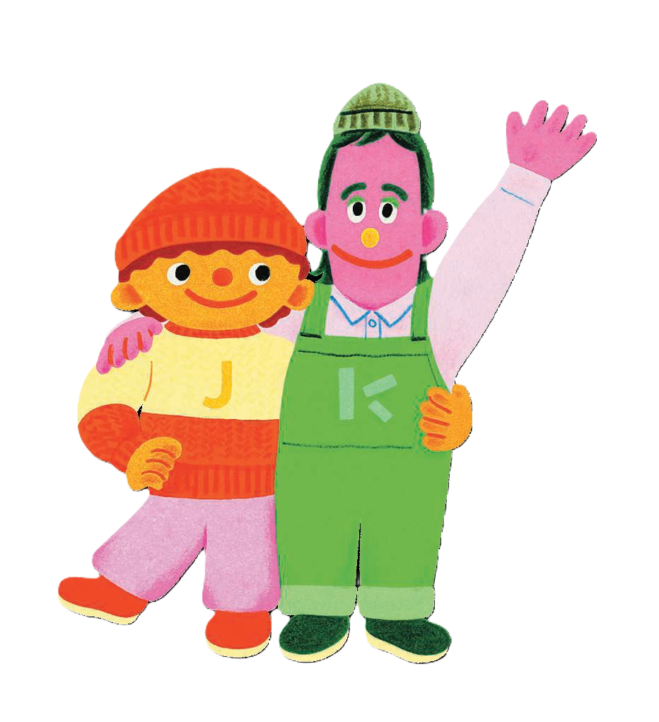

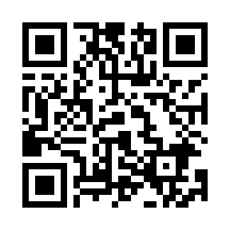
子どもの権利を
伝える
こどものけんりプロジェクト
検索

Slide 24
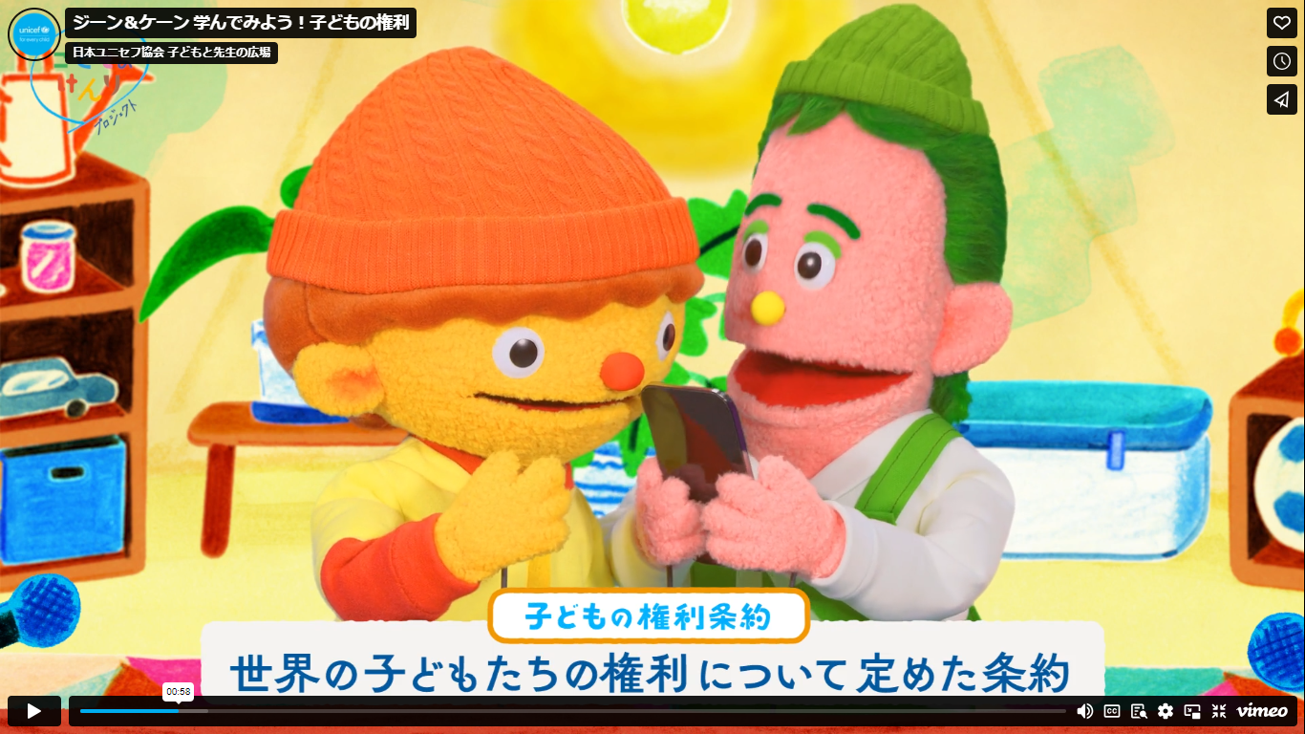
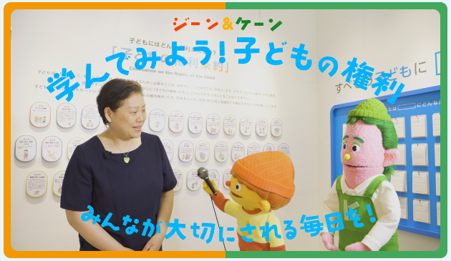
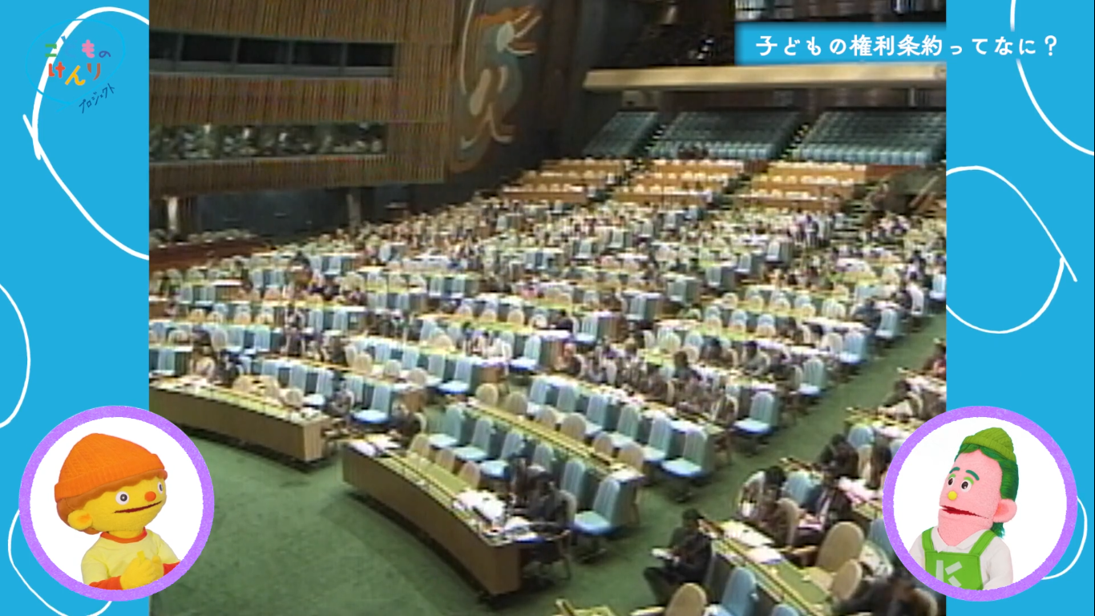
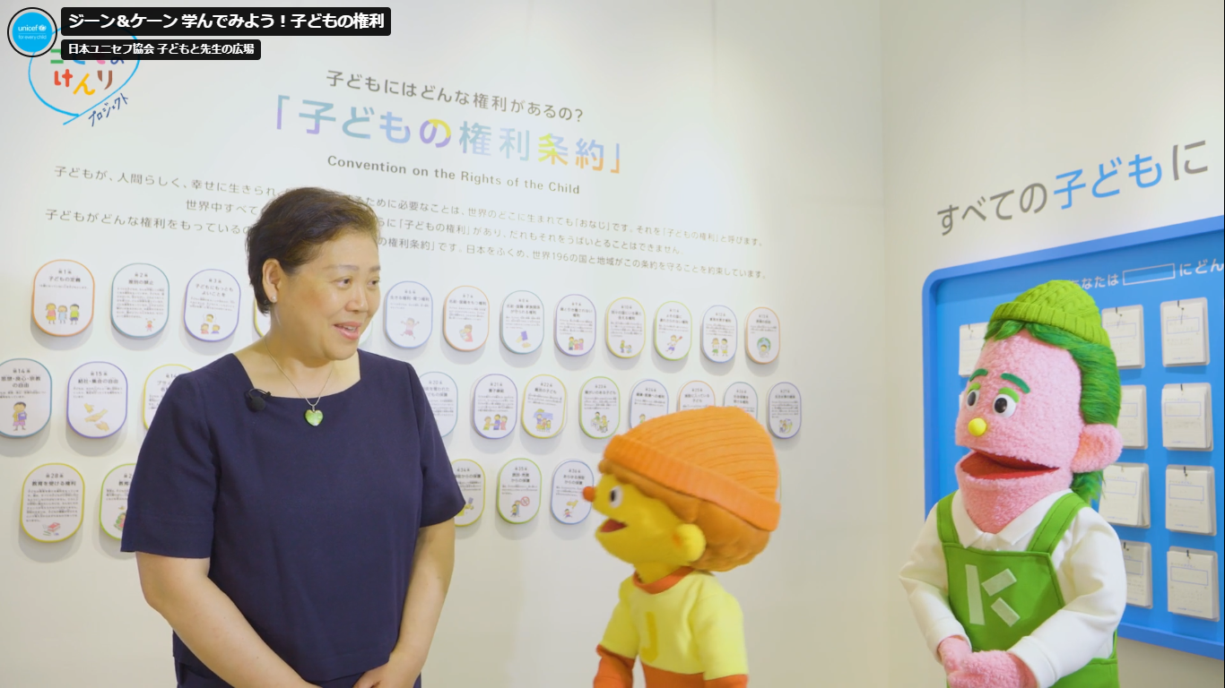
子どもの権利を学ぶ動画
ジーン＆ケーン
学んでみよう！子どもの権利
「国連子どもの権利委員会」委員 大谷美紀子氏
ジーン＆ケーン ©NED

Slide 25
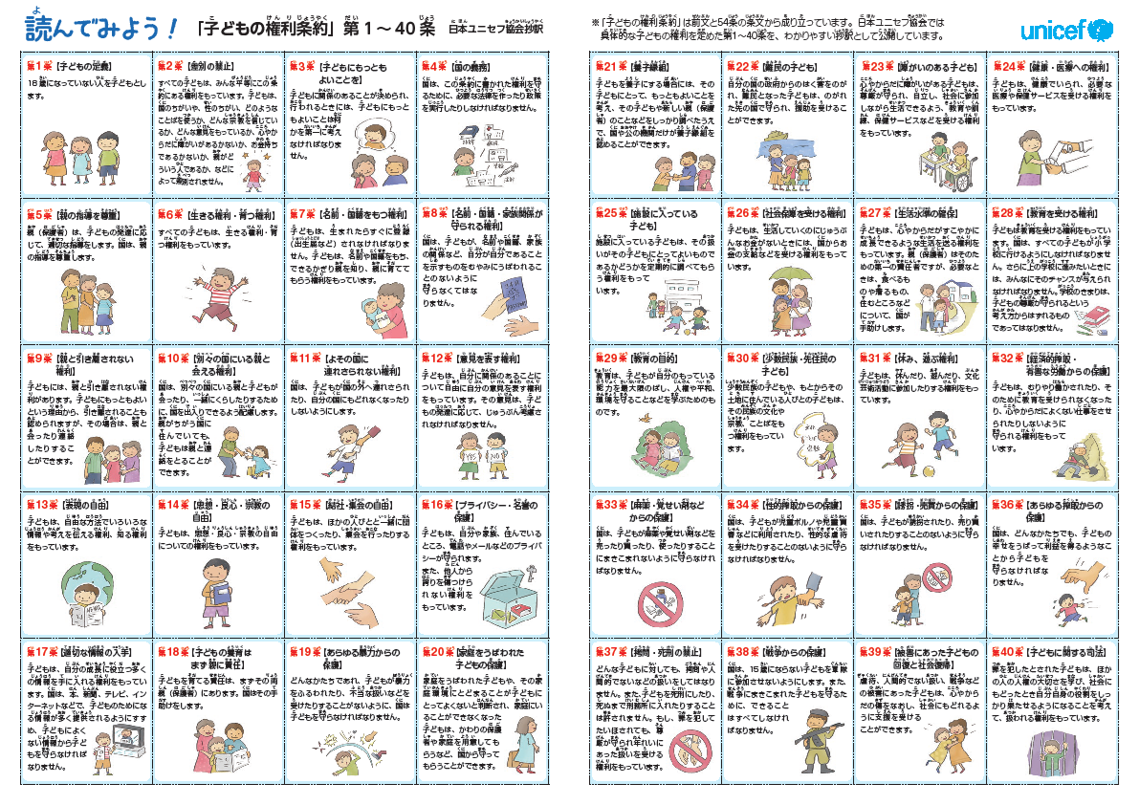
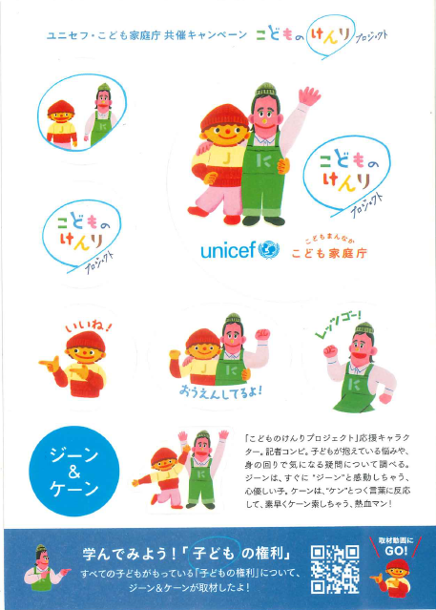
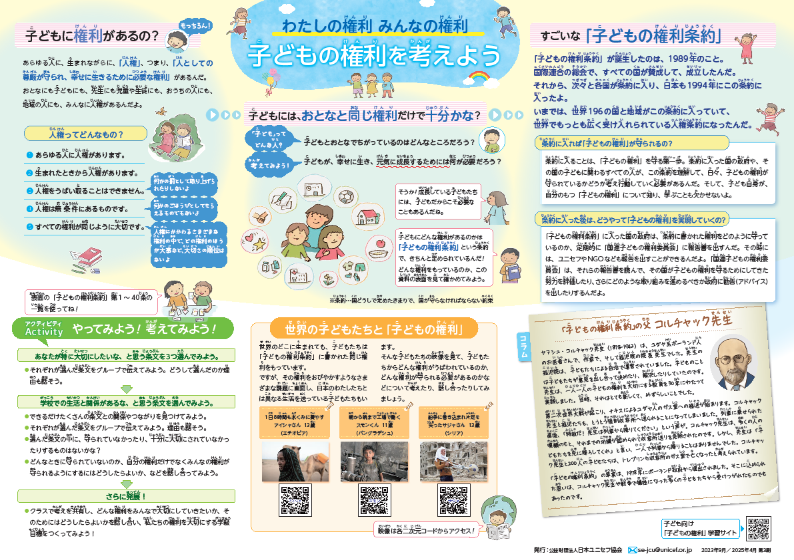
「ユニセフ教室」時の配布資料
子どもの権利条約学習資料 ・ こどものけんりプロジェクトステッカー

Slide 26
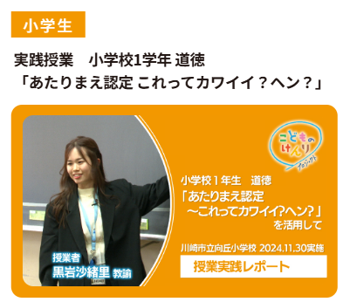
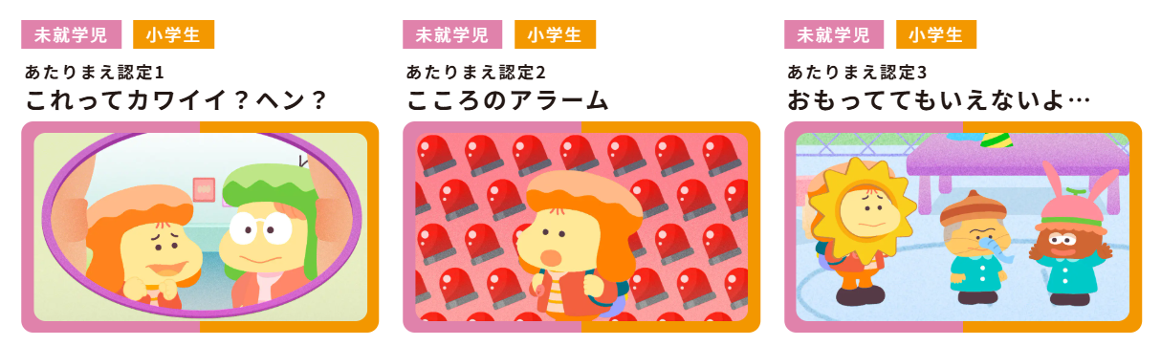
幼い子どもに「権利」という言葉を使わない学び
自分の意見を大事にする。自分の考え、気持ちだから。
ともだちの意見も大切にする。ともだちの考え、気持ちだから。
⇒ 自分と他者の権利の理解、尊重につながる学びへ
低年齢向け動画 「あたりまえ認定」シリーズ

Slide 27
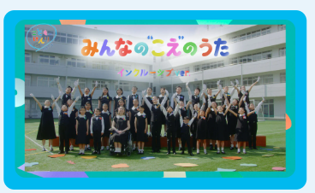
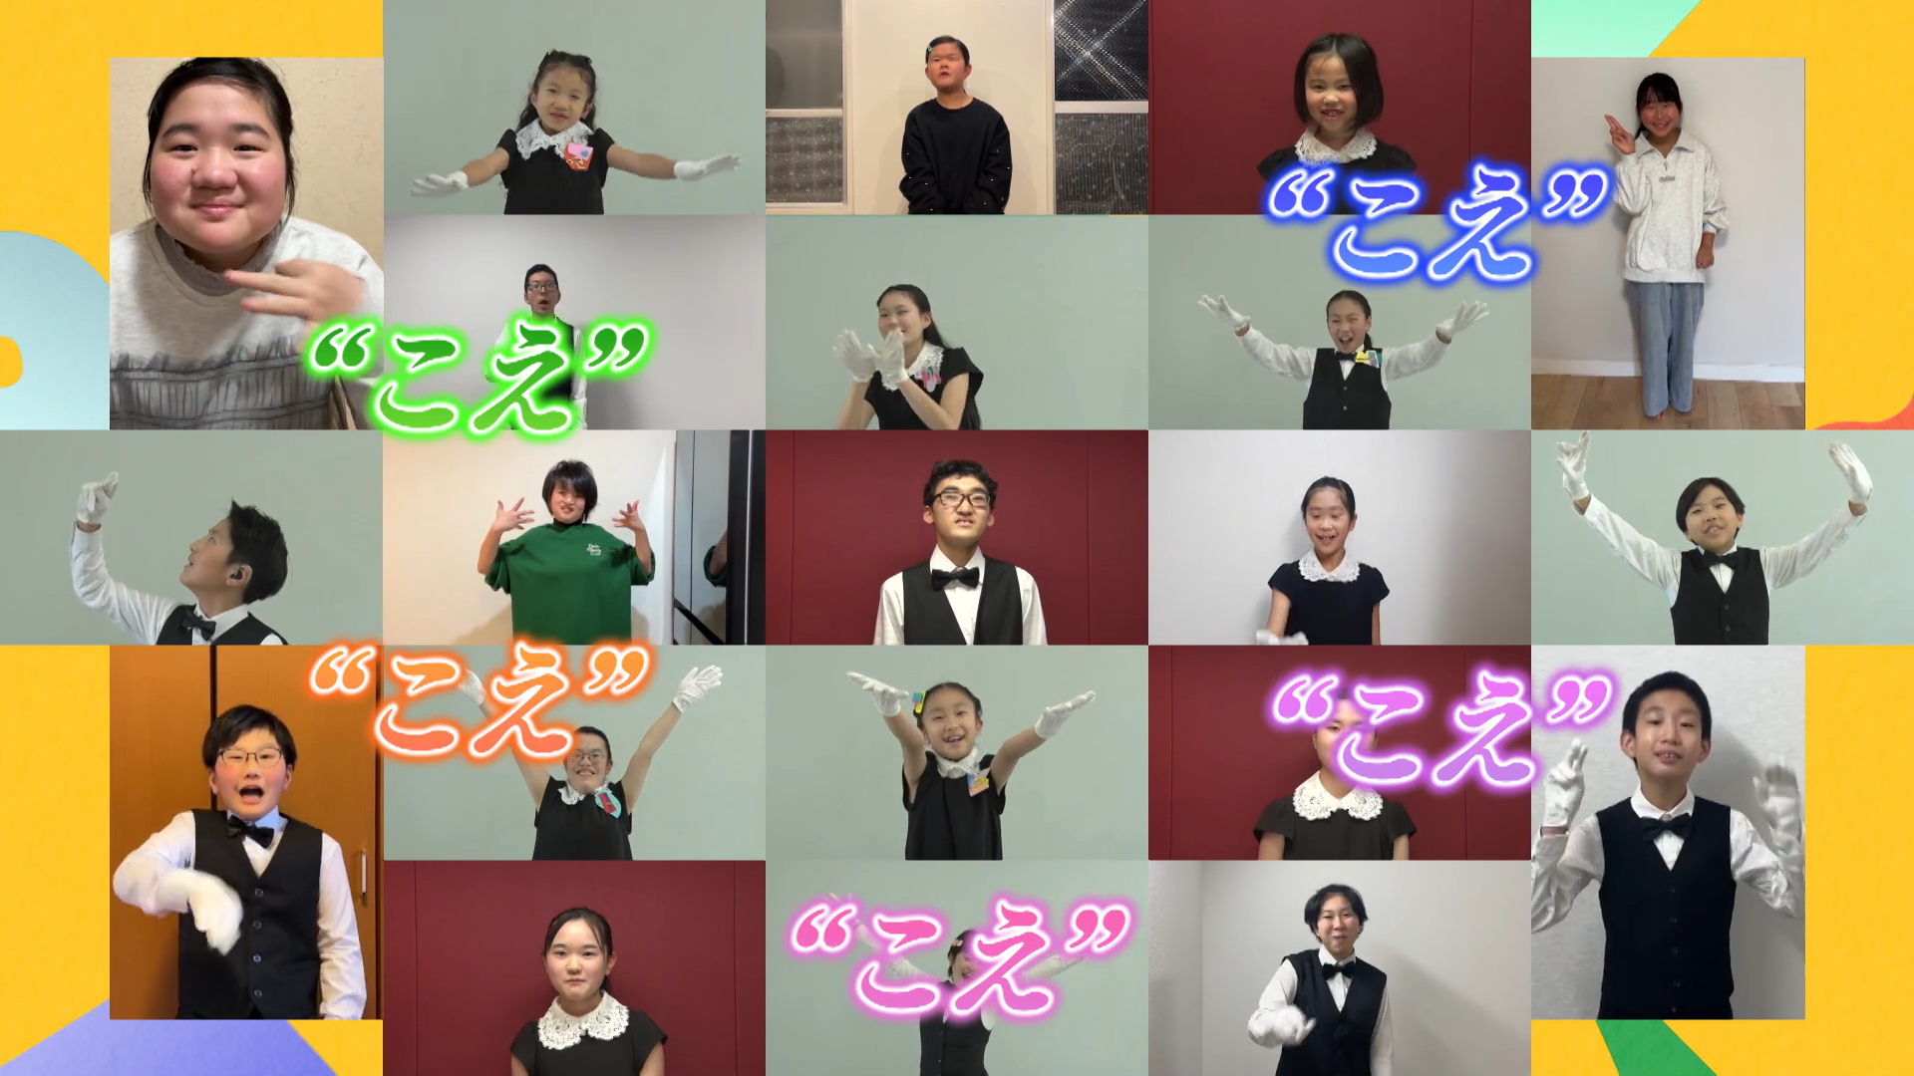
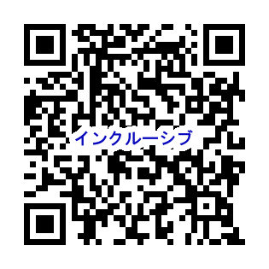
“こえ”のうた
歌詞に出てくる“こえ”は、一人ひとりの気持ち、考え方、意見、そして権利のたとえ

